Slide 2

爆量战法精讲
11月20日 20:15
刘 涛 | 执业编号:A1120619060024
十多年从业经验,专注实战操作研究，独创《人气战法》《黄金战法》《绝对龙头战法》，熟知散户操作心理，建立完整盈利模式，精湛的短线技术，准确把握市场热点，帮助散户们在操作中确定方向，深受全国用户喜爱！
·
·

Slide 3
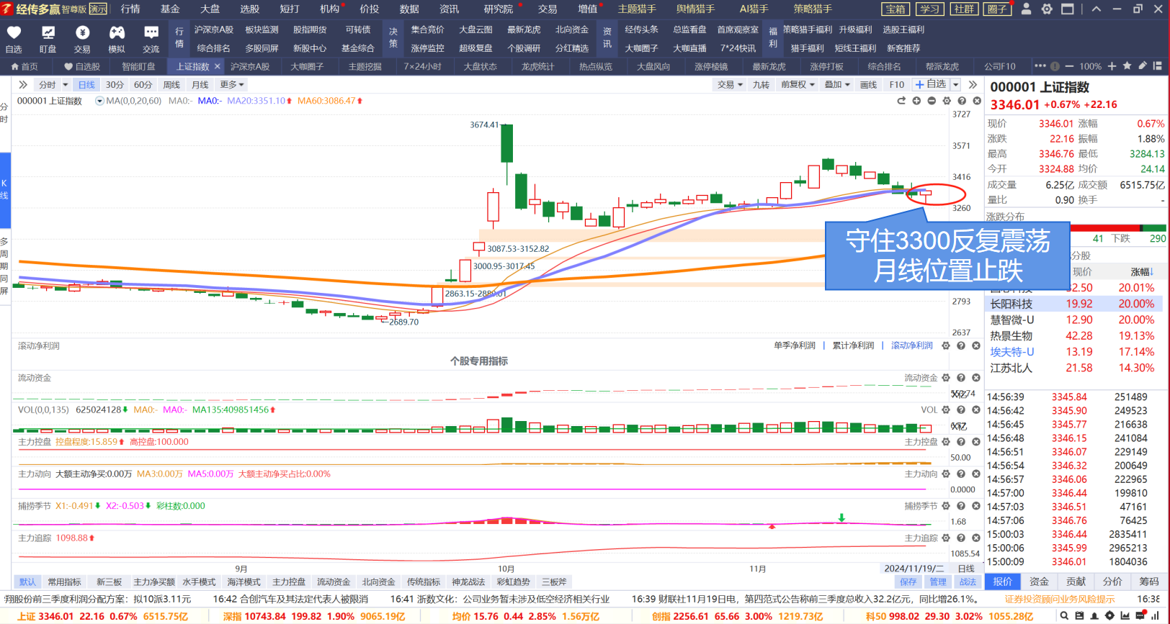
底抬高，守住市场底线
应对不同的市场，配置做好，进攻与防守都要提前考虑到

Slide 4
现在的市场不缺钱
10月份的800万户
外资加速进场
A500新发基金
这个按照人均10万，资金大家算一下，这些都是增量的，每天都会有散户新入场
被动型资金明显回流，外资投资市场热度较高
2个月时间，新发基金上千亿，等着重新布局
牛市不缺资金，只缺筹码

Slide 5
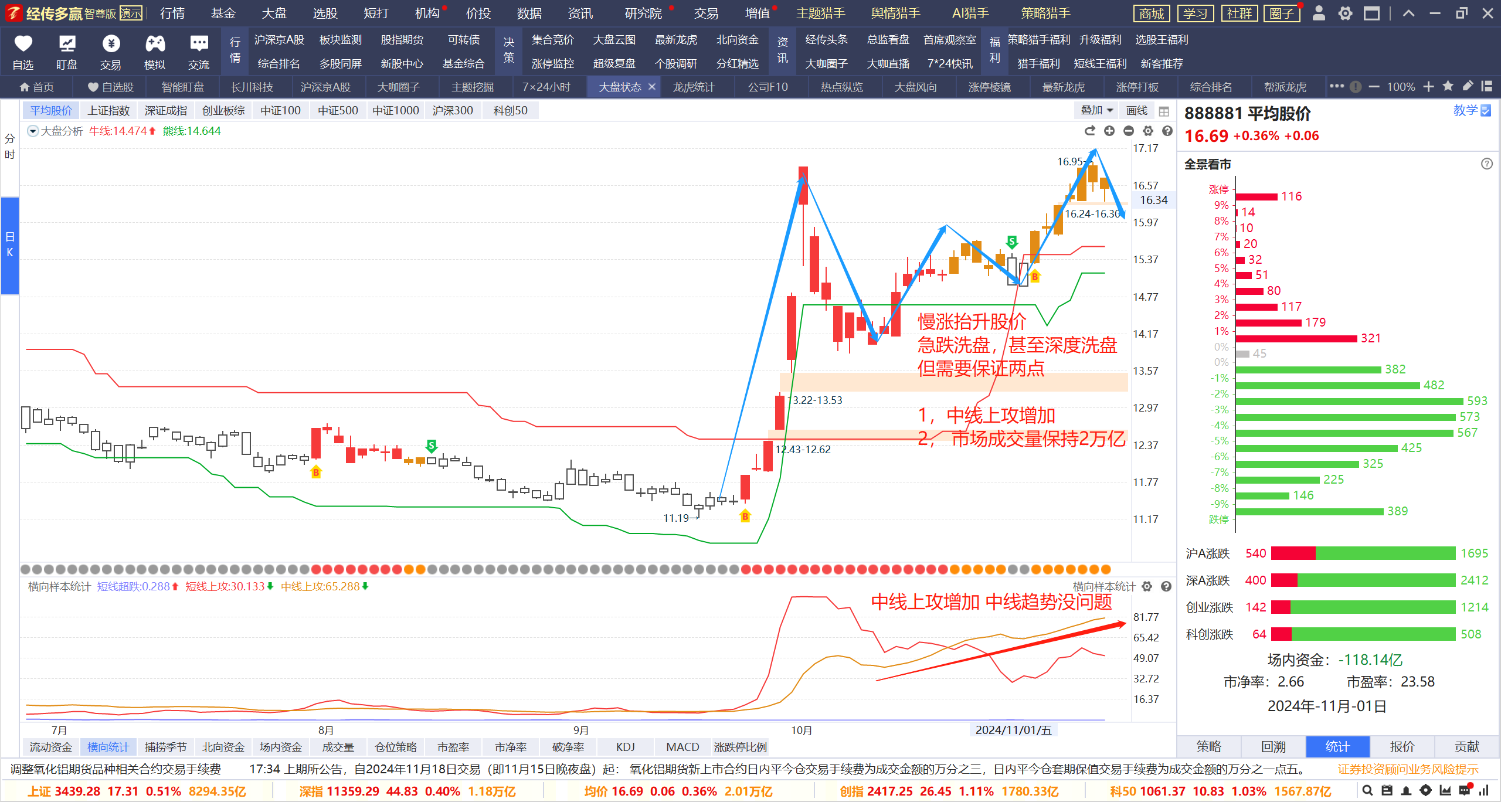
慢涨急跌是常态

Slide 6
经得起大风大浪
做自己认知内的部分
做妖股，打板20cm， 本身就不属于普通股民的操作认知，做自己能做的部分，做业绩好的，能达到账户稳健增值即可。
另外做好仓位配置是非常关键！
大浪淘沙
市场的巨大波动
牛市非所有股票的牛市，目前的体量巨大，加之新国九条的颁布，优胜劣汰做大做强才是最优选择
每轮牛市都会有巨大的波动幅度，伴随心态的变化，需坚强的意志以牛市思维来克服短暂情绪

Slide 7
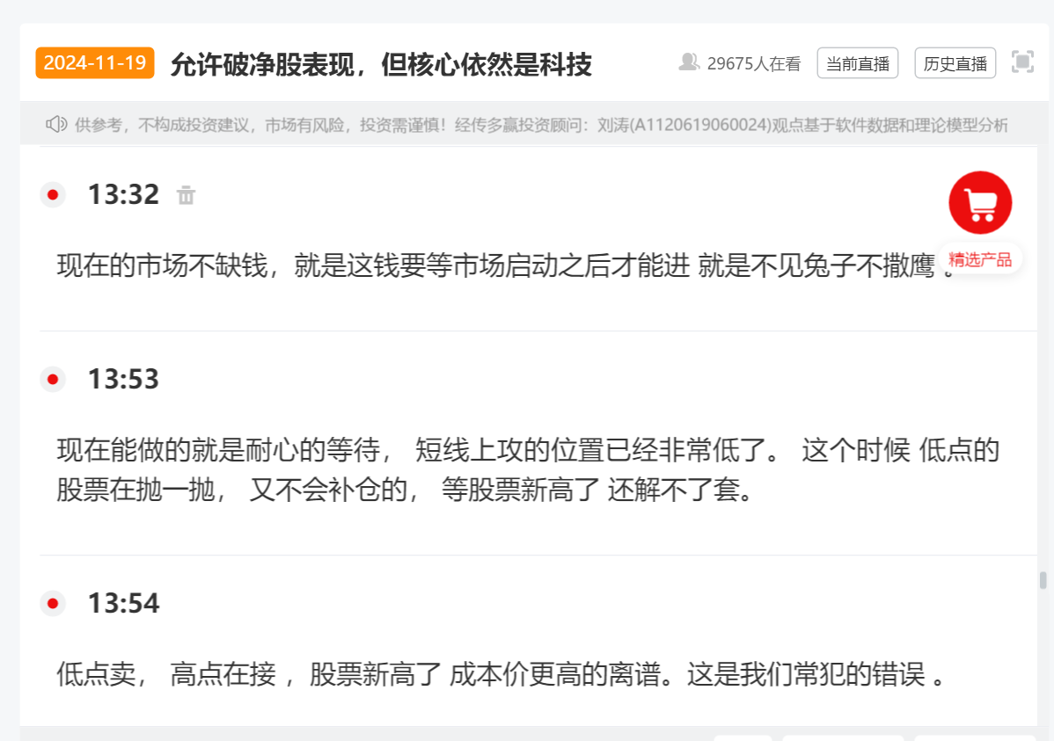
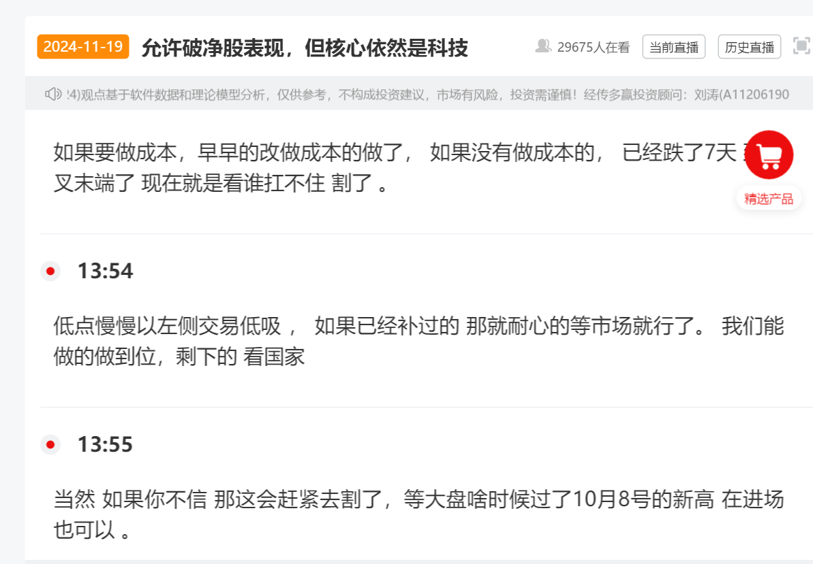
经得起大风大浪

Slide 8
目前市场的两种心态
短线操作者
中长线操作者
短线操作在缓冲期阶段可能需要更多的技术，除了前期阶段的胆量，技术是至关重要的，如果会把握短线节奏和盘感的用户 可以继续按照短线模式操作，切记追涨杀跌，寻找低吸高抛节奏。
主题+资金至关重要
无太多时间看盘，想以逸待劳，只需要把握低点参与以及分批建仓和耐心持股即可，当然比较重要的是把握公司基本面情况不出问题，以耐心资本持股，选对的企业，低吸降低成本，耐心持股，也能在市场启动后获取超额利润
选基本面+低吸+耐心 至关重要

Slide 9
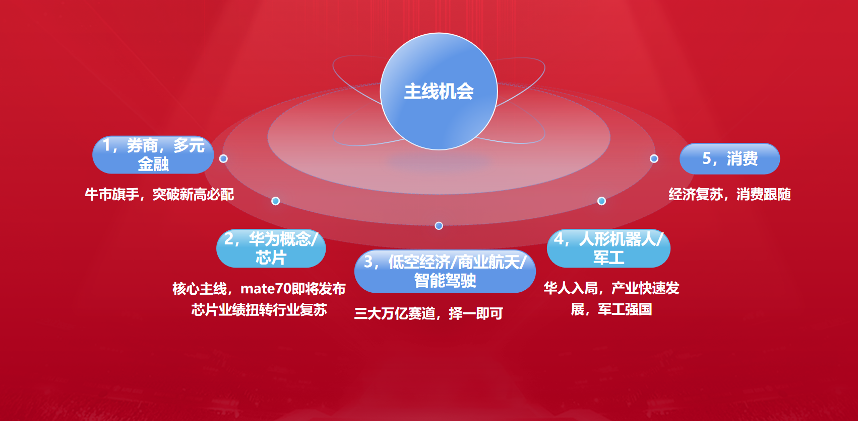



11月主题机会
技术反复洗盘
股价在第一波回撤之后出现股价的反复震荡，上影线走势，或者下影线走势，但没有跌破五日线选择继续强势阶段
中线控盘增加
在反复震荡的情况下，控盘跟随，控盘代表中线的筹码集中和中线资金的持续进场，突破前期高点需控盘配合
资金翻红
流动资金与主力动向跟上资金搭配新入控盘增加，股价大概率会形成突破走势

Slide 10
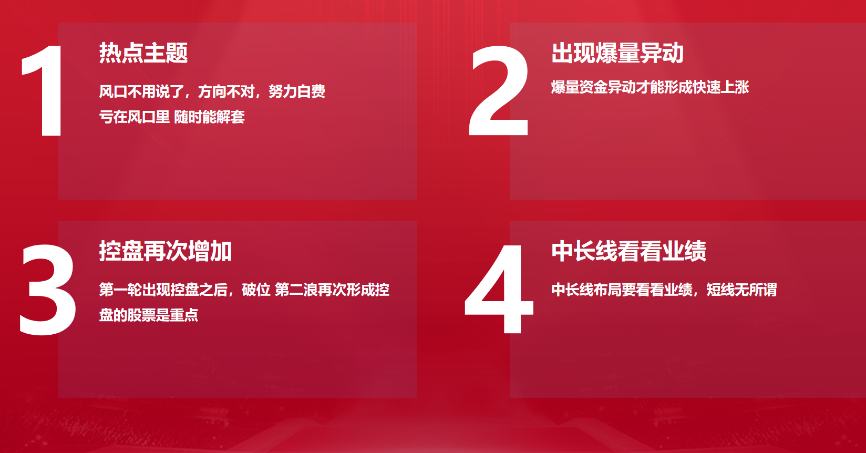
选股注意四点
如何把握
选对主题方向，把握主题提示的龙头股，万亿赛道的主题会持续反复性上涨
1
在每次出现龙头股回撤，关注好周线，以及控盘去把握低吸买点
2
在每次龙头股出现控盘增加，流动资金翻红的阶段去布局
3

Slide 11
中长线布局趋势龙头股
1，业绩非常好 基本面是保证股价长期牛的重点
基本面是检验公司优质与否的重要指标
2，反复控盘，主力进场后反复的资金参与
筹码要非常集中，反复形成控盘
3， 主题保证在热点，才能有故事
主力有资金，才能流入到个股

Slide 12
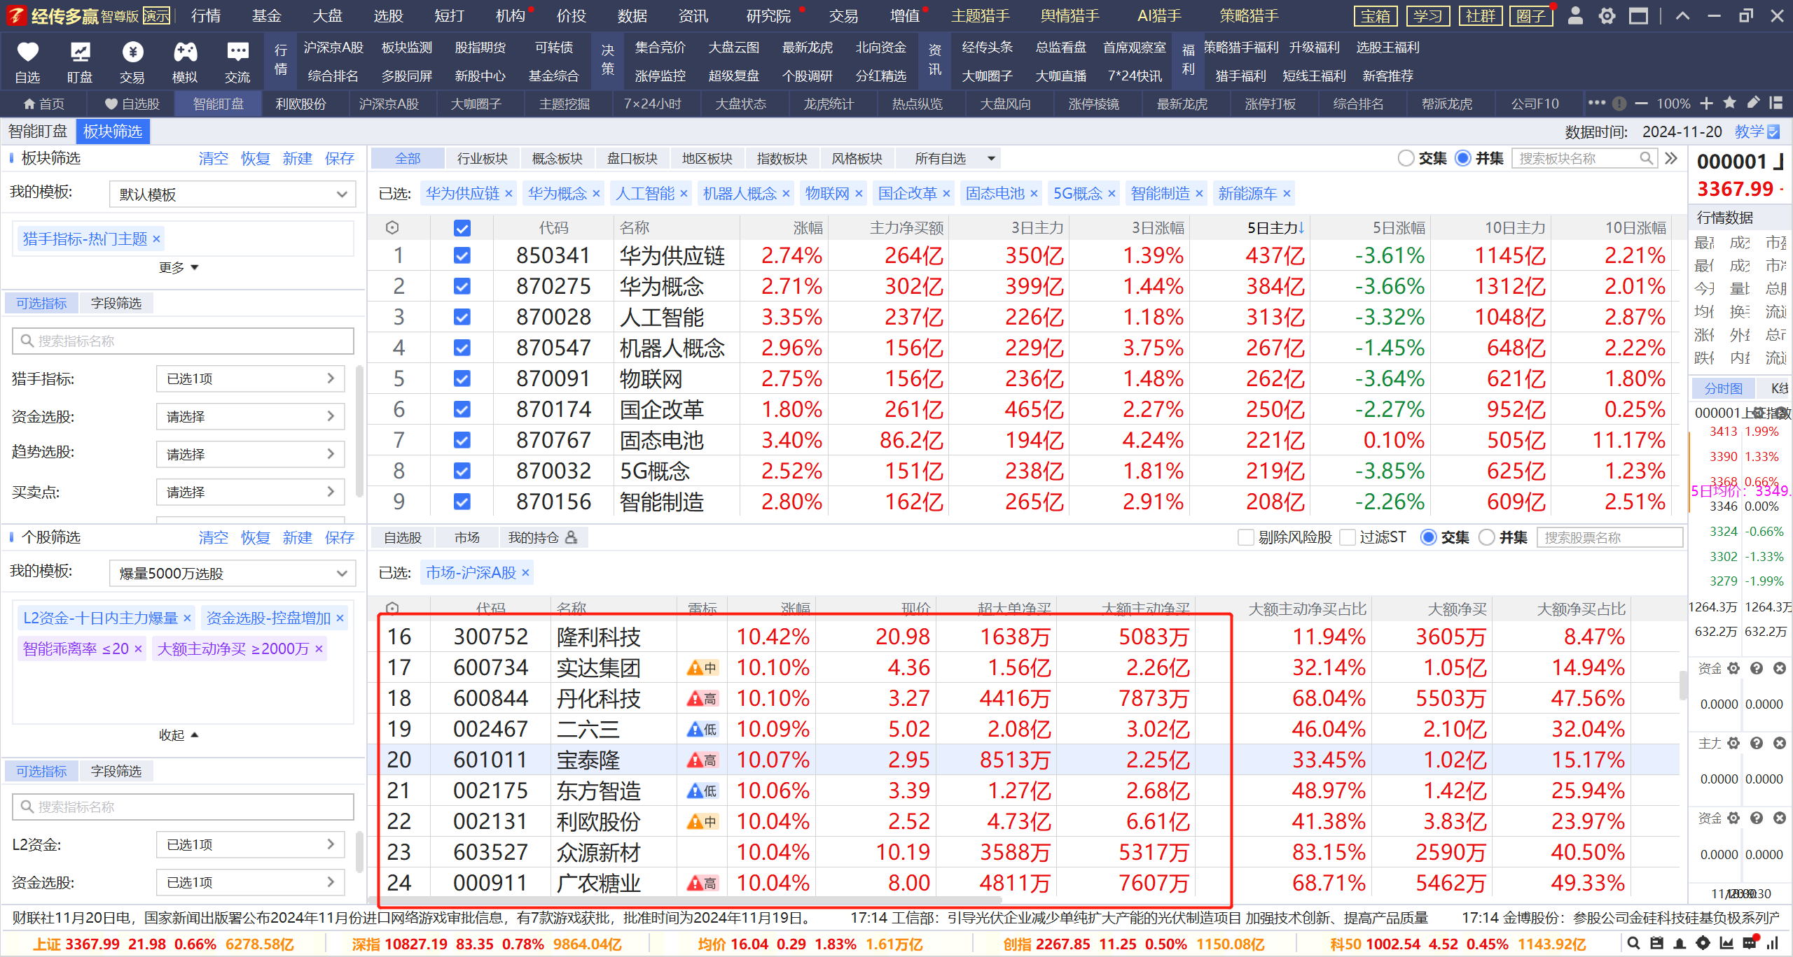
多看个股爆量新资金进场

Slide 13
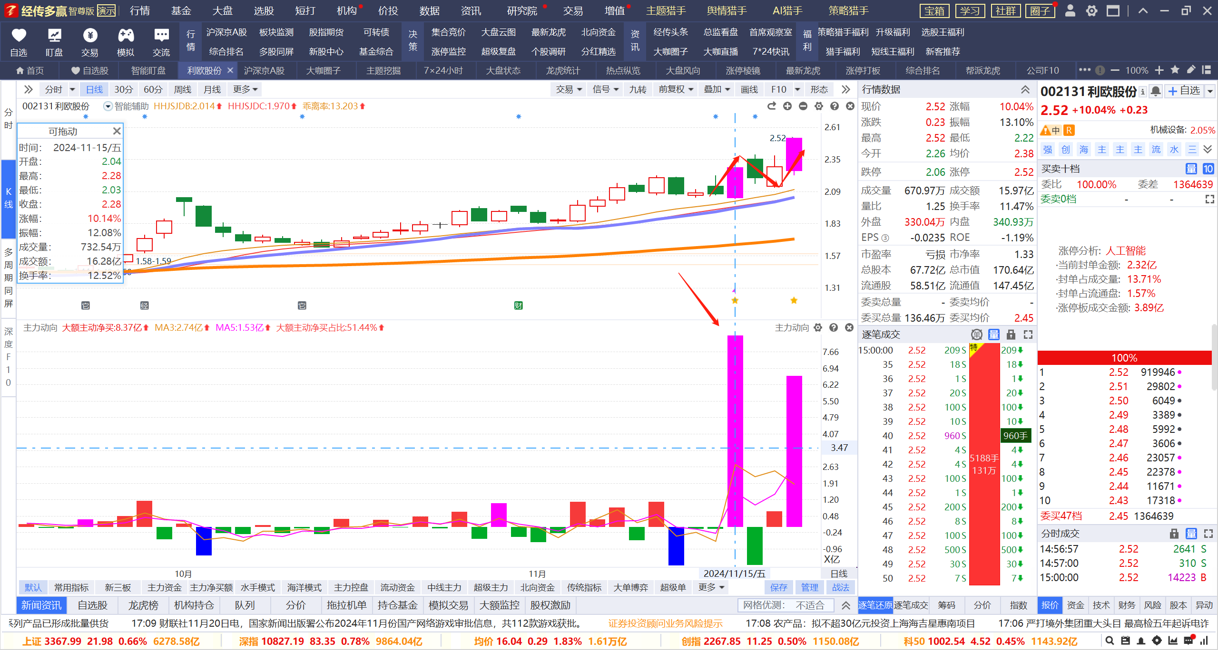
1， 前期没有大涨，新入主力进场

Slide 14
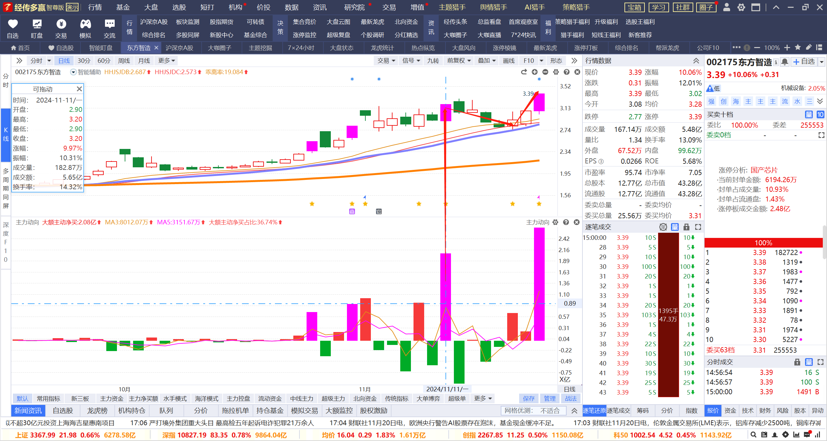
1， 前期没有大涨，新入主力进场

Slide 15
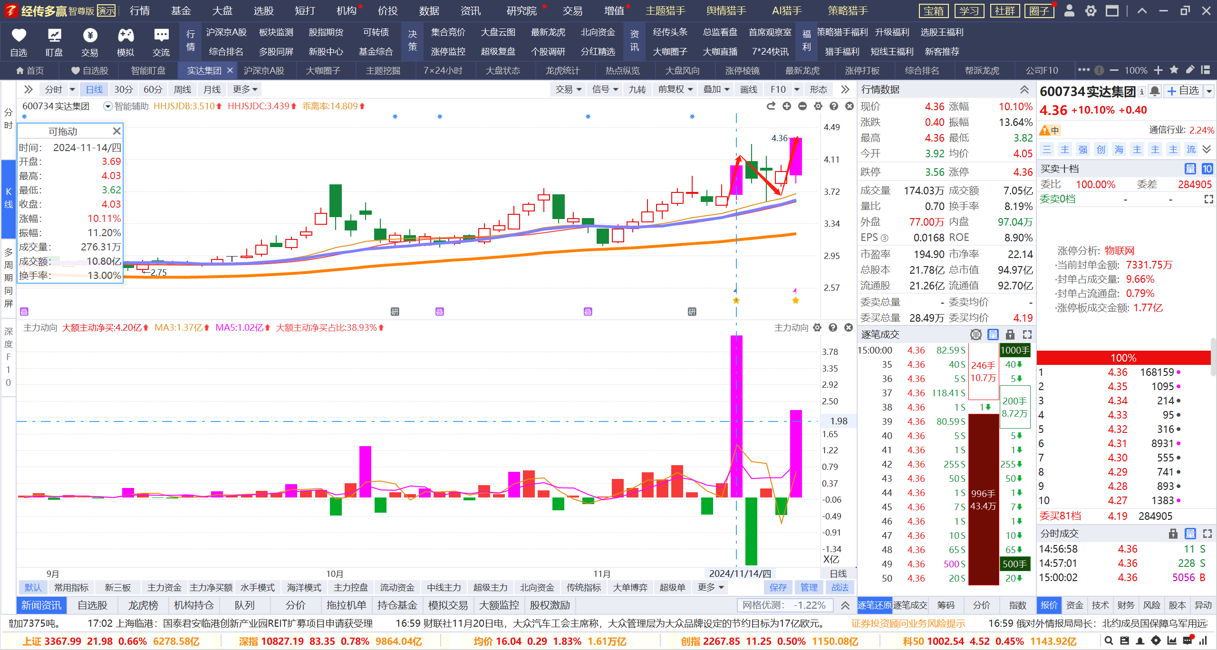
1， 前期没有大涨，新入主力进场

Slide 16
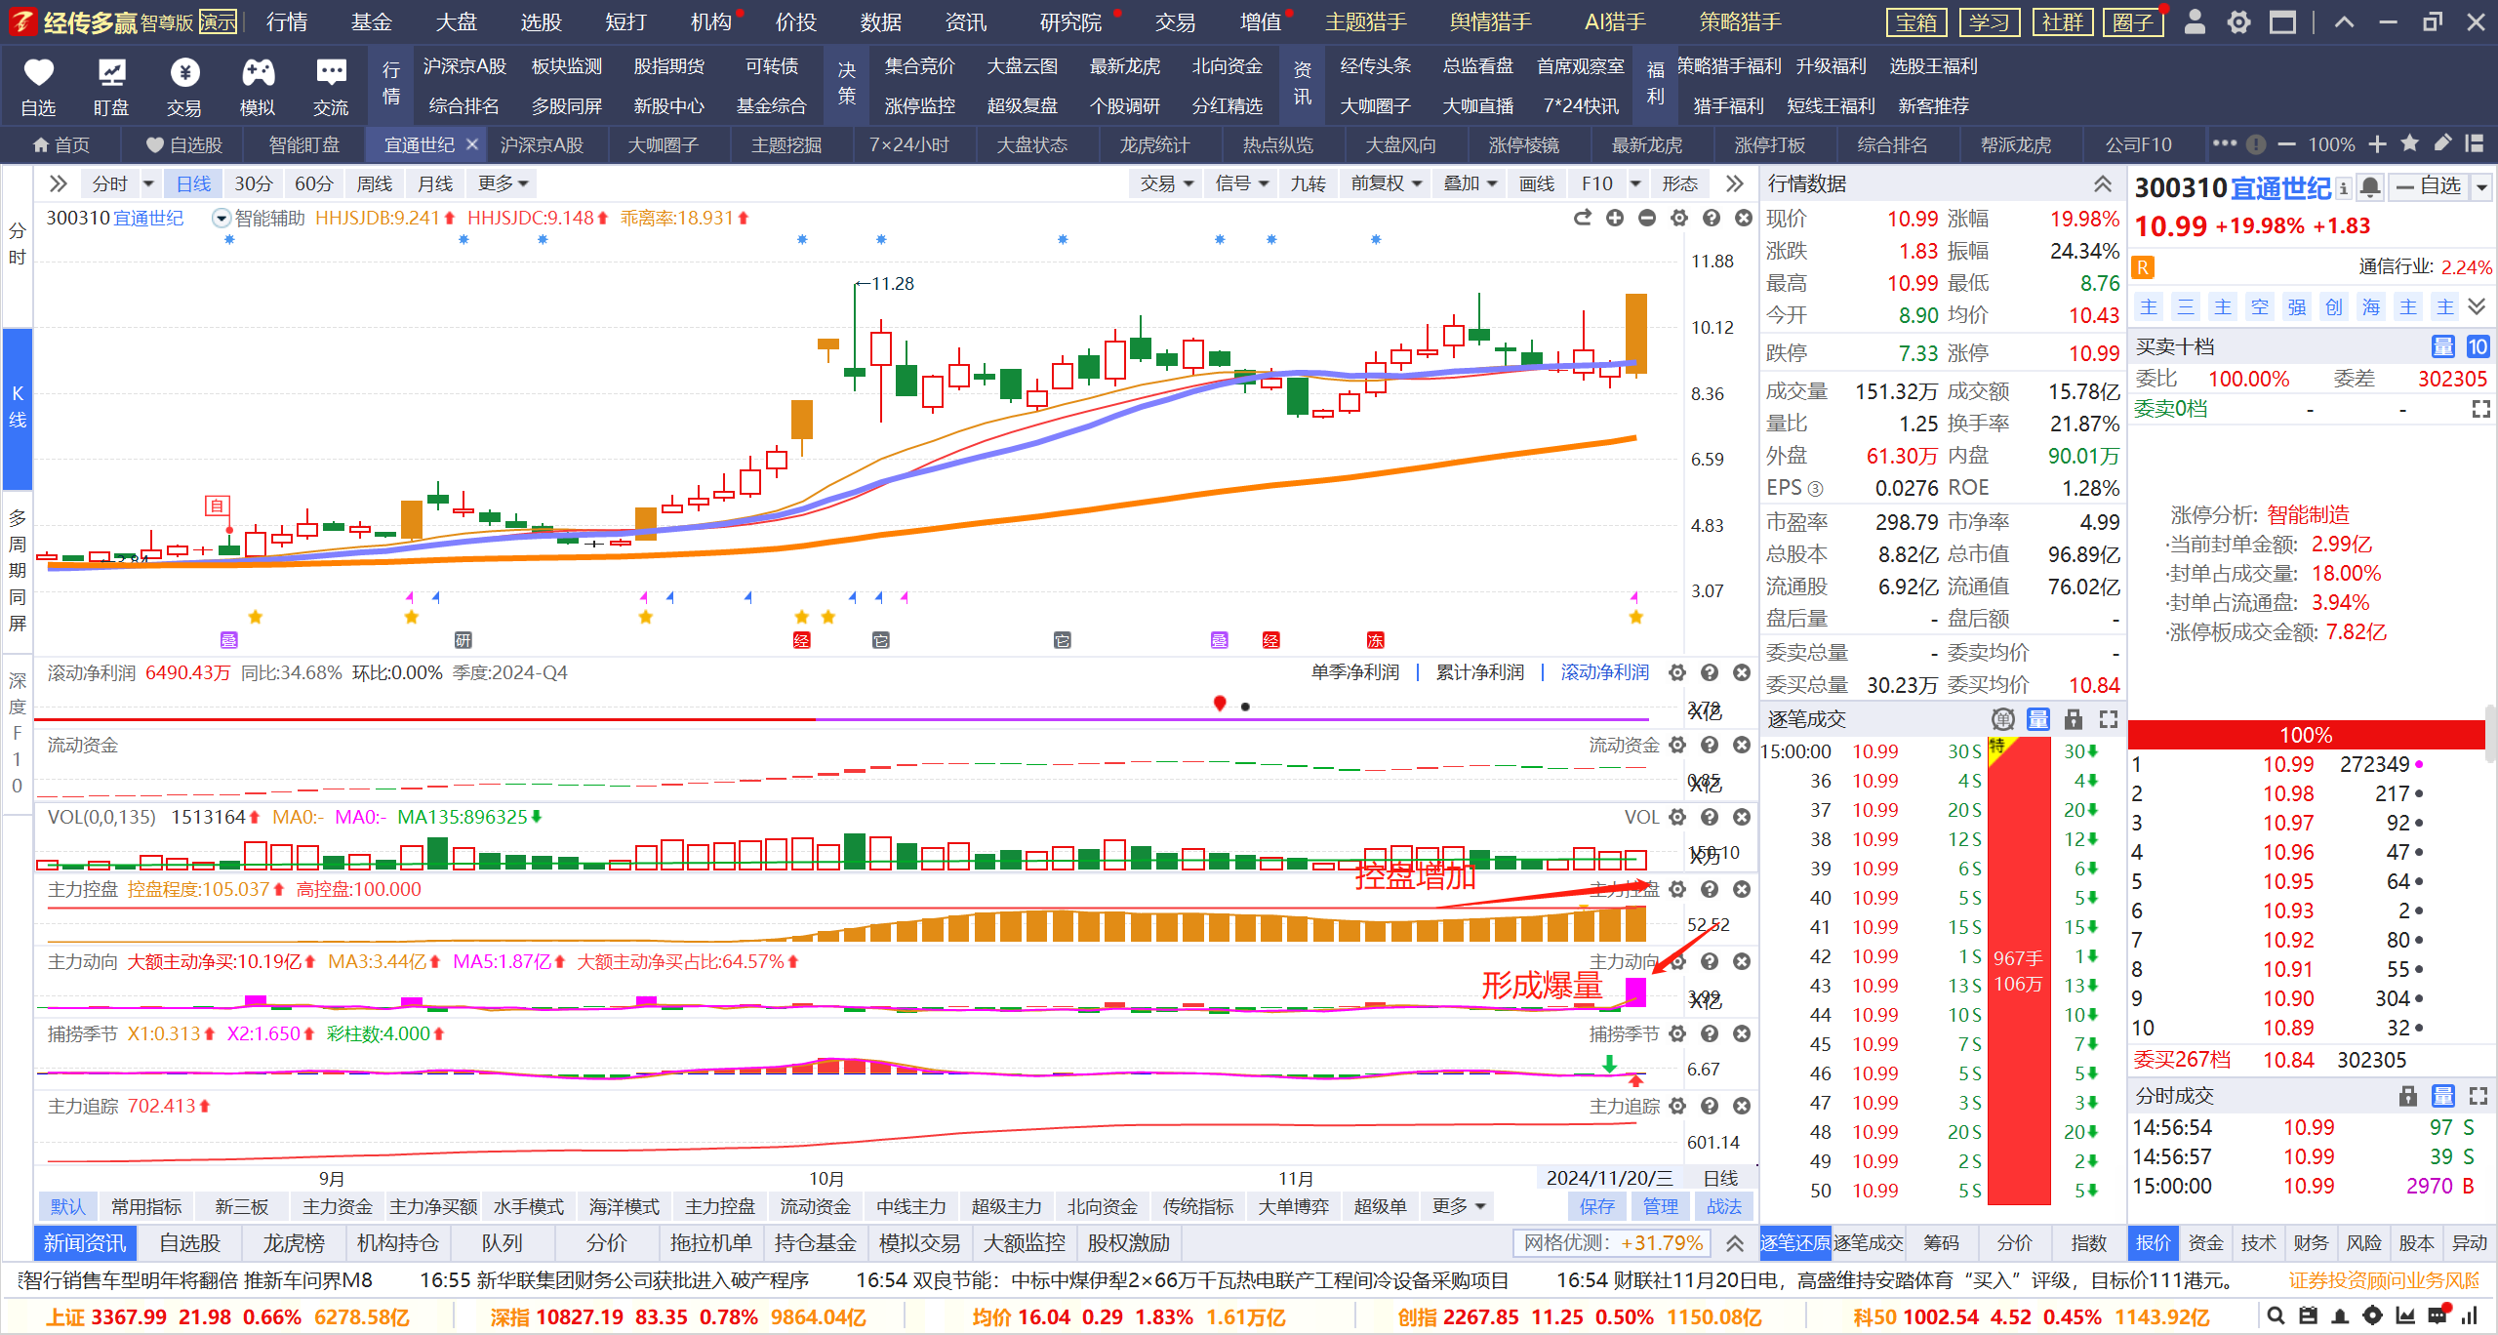
2，二次控盘出爆量，二次控盘爆量

Slide 17
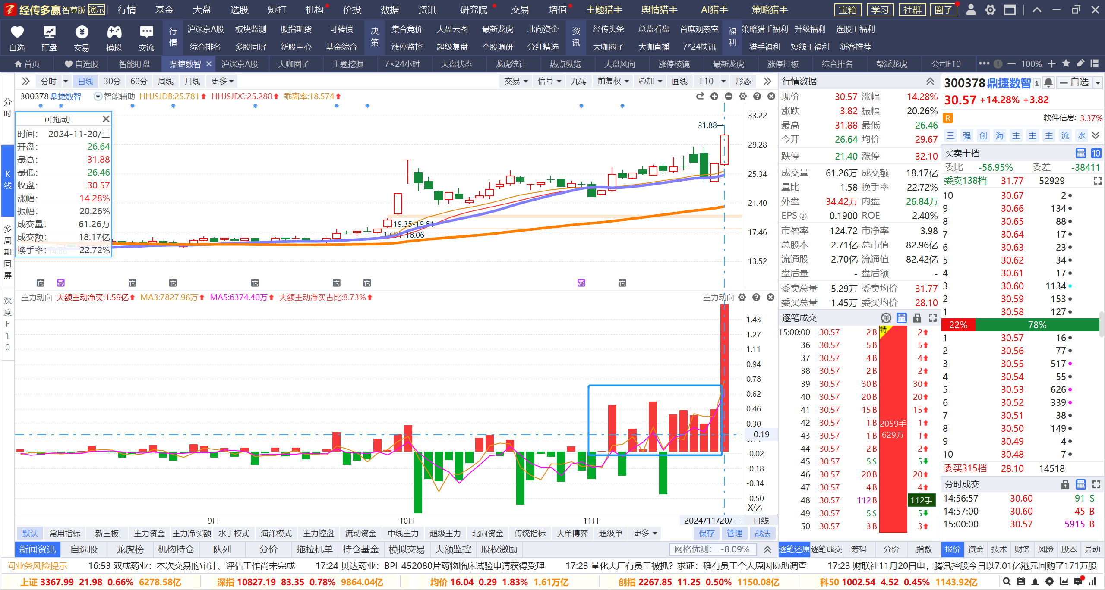
2，二次控盘出爆量，二次控盘爆量

Slide 18
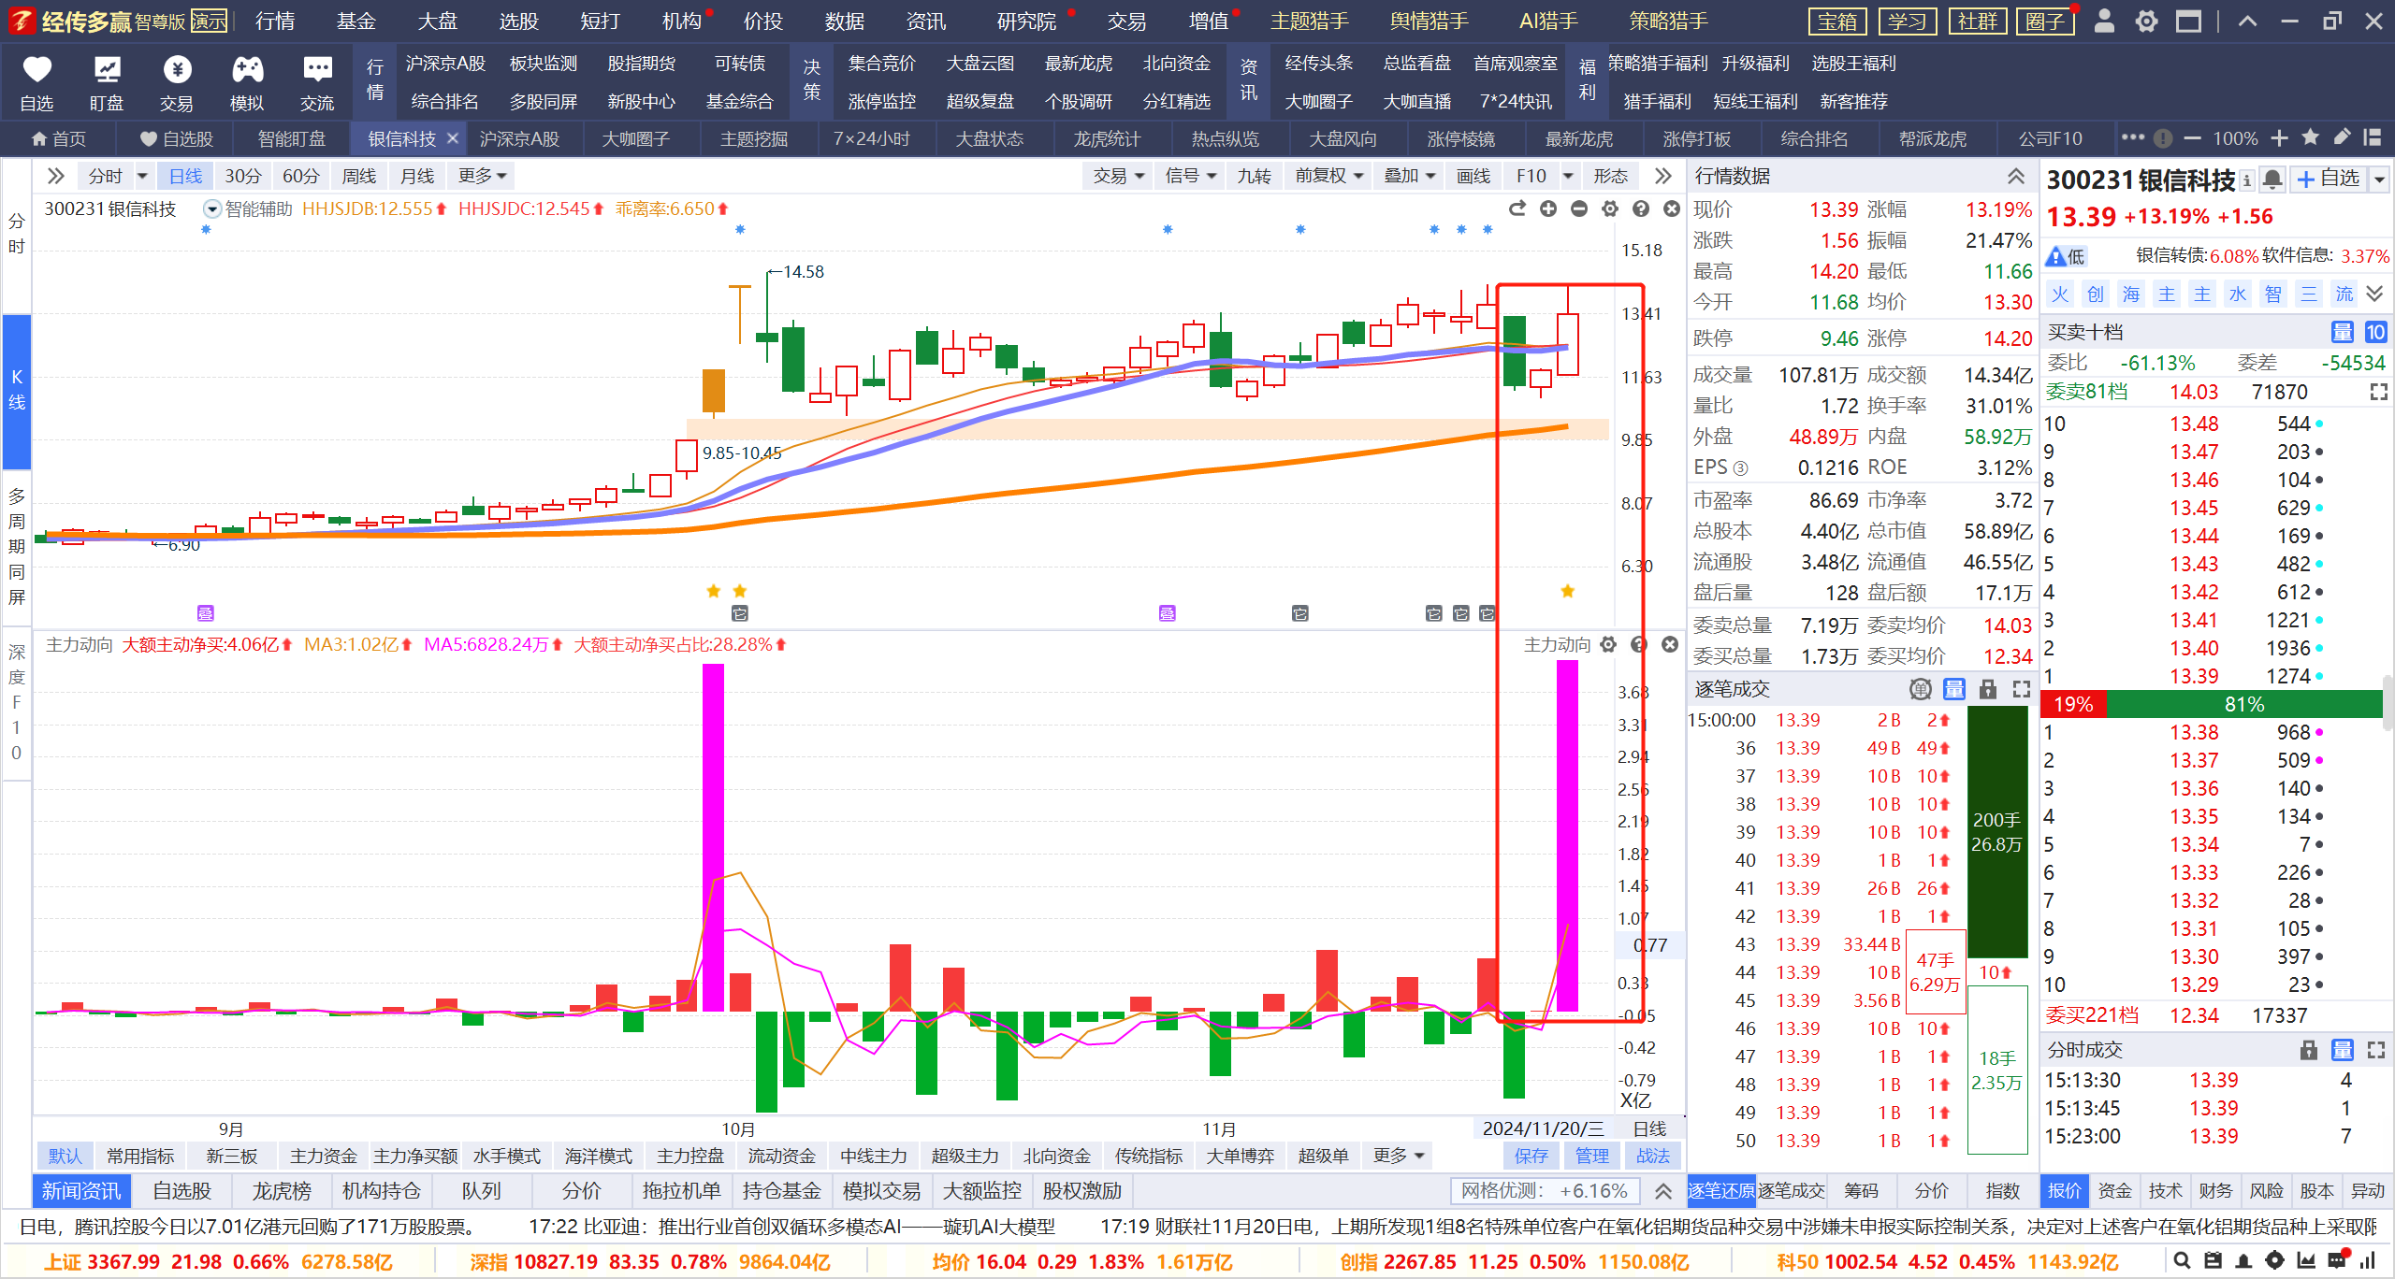
2，二次控盘出爆量，二次控盘爆量

Slide 19
爆量之后买点把握
1，启动涨停板爆量买点
2， 二次横盘爆量买点
在震荡行情下，个股调整遵循智能辅助线附近，因为股价的持续性没有上涨阶段强势
涨停回踩智能辅助线，乖离率在5左右开始布局即可
新一波资金进场，多数是以大阳线涨停板的形式形成反包，如果在反包之后第二天的乖离率不高，在5日线附近把握买点，只要后期控盘持续跟上，不跌破五日线就行

Slide 20



主动调整，国家队抄底，等待天时
美联储降息后， 国外资金会加 速回流 ，7万亿
中国企业可能已经在海外投资中积累了超过2万亿美元的资金，因为这些资产的利率高于人民币计价资产。而当美联储降息时，美元资产的吸引力将受到侵蚀，并可能刺激1万亿美元的“保守”资金回流，因为中国与美国的利率差距正在缩小
国家在最低点收购了大量的优质筹码， 不管你业绩好的坏的，都给我跌，价格给我打下去， 然后国家队等发起最后的决战
市场会通过各种的反复揉搓手法把筹码洗出去

Slide 21


Slide 22
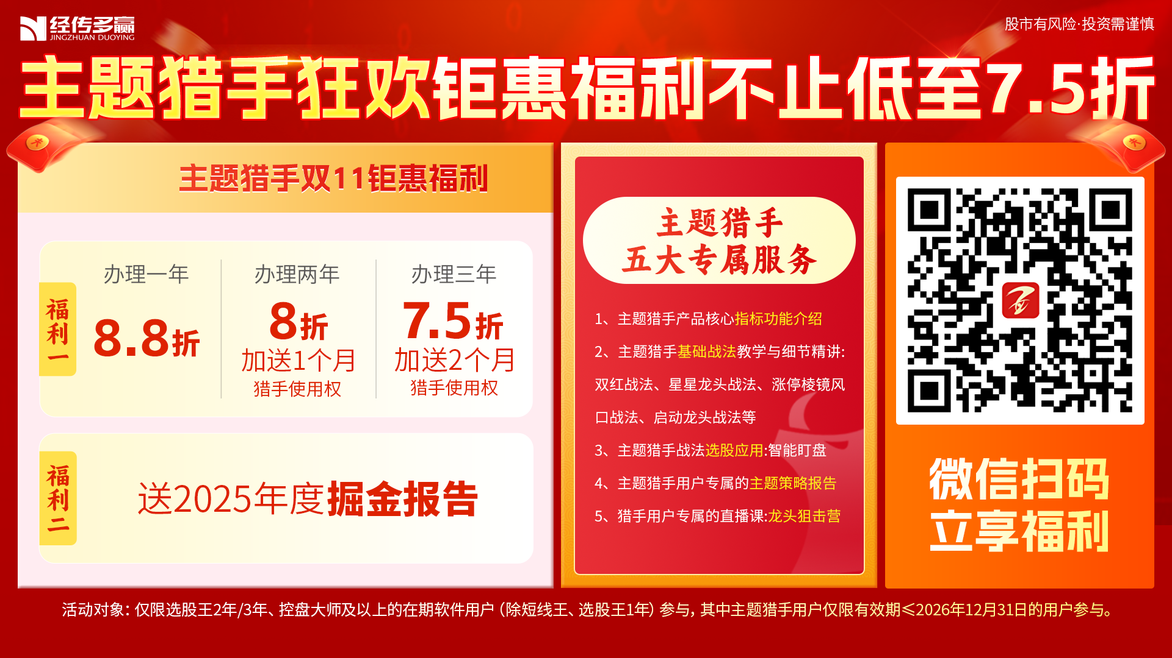

Slide 23
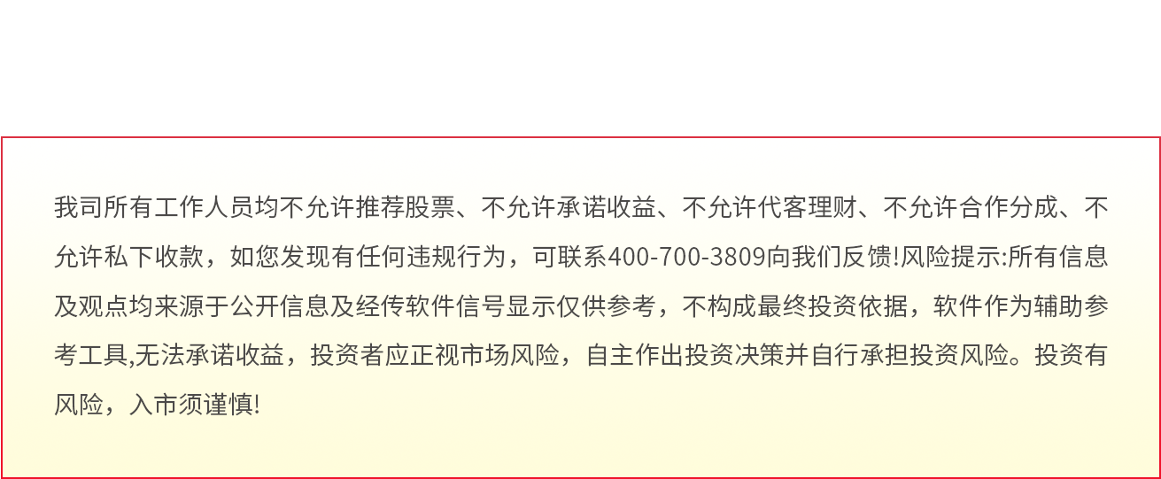
我司所有工作人员均不允许推荐股票、不允许承诺收益、不允许代客理财、不允许合作分成、不允许私下收款，如您发现有任何违规行为，可联系400-9088-988向我们反馈!风险提示:所有信息及观点均来源于公开信息及经传软件信号显示仅供参考，不构成最终投资依据，软件作为辅助参考工具,无法承诺收益，投资者应正视市场风险，自主作出投资决策并自行承担投资风险。投资有风险，入市须谨慎!

